Slide 1
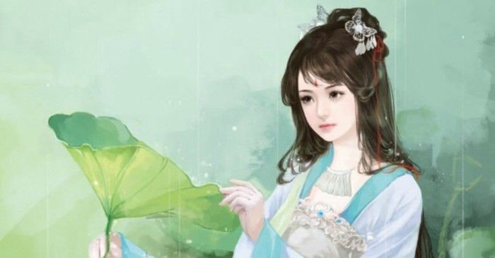
Đoạn trích:
Chị em Thúy Kiều
- Nguyễn Du-

Slide 2


I. Tìm hiểu chung
1. Vị trí đoạn trích
Phần 1: Gặp gỡ và đính ước
Từ câu 15 đến câu 38

Slide 3
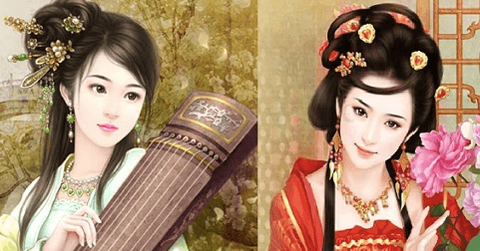
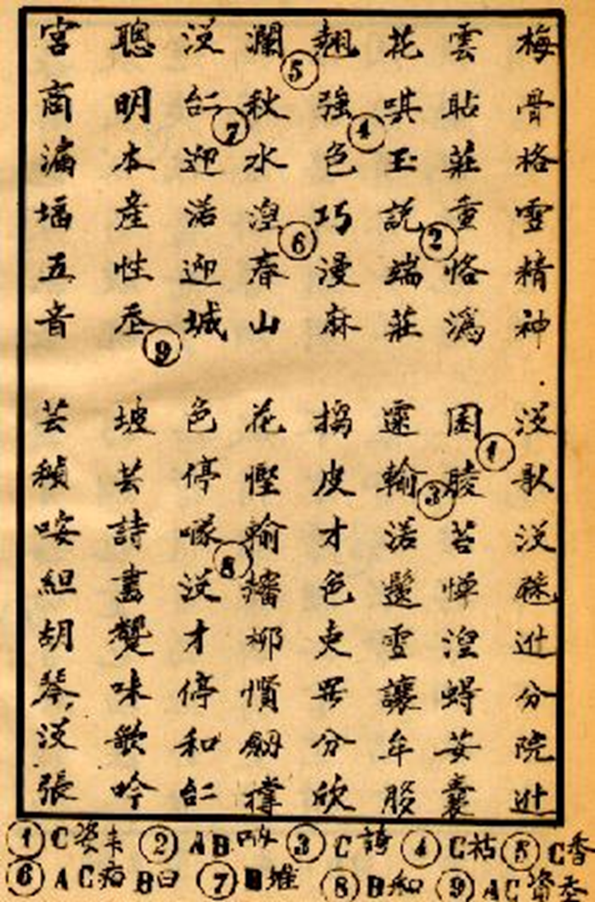
Đầu lòng hai ả tố nga,
Thúy Kiều là chị, em là Thúy Vân.
Mai cốt cách, tuyết tinh thần,
Mỗi người một vẻ, mười phân vẹn mười.
Vân xem trang trọng khác vời,
Khuôn trăng đầy đặn, nét ngài nở nang.
Hoa cười ngọc thốt đoan trang,
Mây thua nước tóc, tuyết nhường màu da.
Kiều càng sắc sảo, mặn mà,
So bề tài, sắc, lại là phần hơn.
Làn thu thủy, nét xuân sơn,
Hoa ghen thua thắm, liễu hờn kém xanh.
Một hai nghiêng nước nghiêng thành,
Sắc đành đòi một, tài đành họa hai.
Thông minh vốn sẵn tính trời,
Pha nghề thi họa, đủ mùi ca ngâm.
Cung thương làu bậc ngũ âm,
Nghề riêng ăn đứt hồ cầm một trương.
Khúc nhà tay lựa nên chương,
Một thiên Bạc mệnh, lại càng não nhân.
Phong lưu rất mực hồng quần,
Xuân xanh xấp xỉ tới tuần cập kê
Êm đềm trướng rủ màn che,
Tường đông ong bướm đi về mặc ai.

Slide 4
Nối cột A với cột B sao cho phù hợp:
A
1. Đoan trang
2. Mai cốt cách
3. Tuyết tinh thần
4. Tố nga
5. Làn thu thủy
B
a. tinh thần của tuyết trắng và trong sạch.
b. chỉ người con gái đẹp.
c. làn nước mùa thu
d.cốt cách của cây mai mảnh dẻ và thanh tao
e. nghiêm trang, đứng đắn

Slide 5

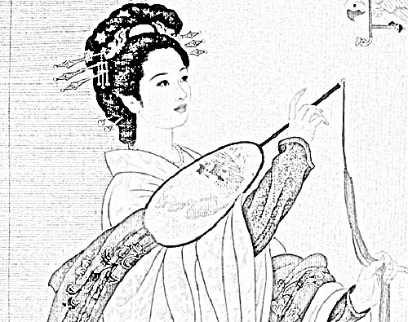

Bố cục: 4 phần
4 câu đầu: Giới thiệu khái quát hai chị em.
4 câu tiếp: Gợi tả vẻ đẹp của Thúy Vân.
12 câu tiếp: Gợi tả vẻ đẹp của Thúy Kiều.
4 câu cuối: Nhận xét chung về cuộc sống của hai chị em

Slide 6
II. Đọc – hiểu văn bản

Slide 7
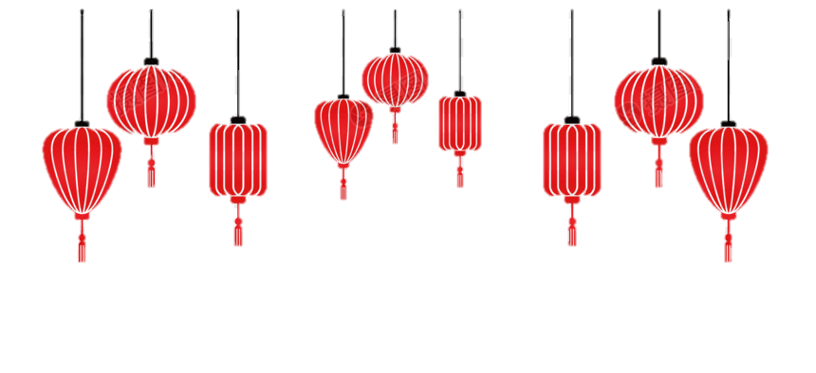


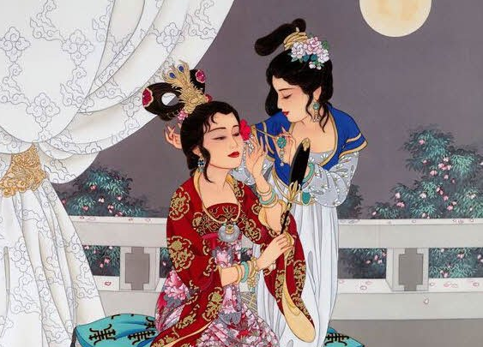
1. GIỚI THIỆU VẺ ĐẸP CỦA HAI CHỊ EM
Đầu lòng hai ả tố nga,
Thúy Kiều là chị, em là Thúy Vân.
Mai cốt cách, tuyết tinh thần,
Mỗi người một vẻ, mười phân vẹn mười.
Sử dụng nghệ thuật tiểu đối, thành ngữ, bút pháp ước lệ:
Giới thiệu ngắn gọn, đầy đủ - hai người con gái đầu lòng của gia đình họ Vương đều đẹp (tố nga).

Slide 8
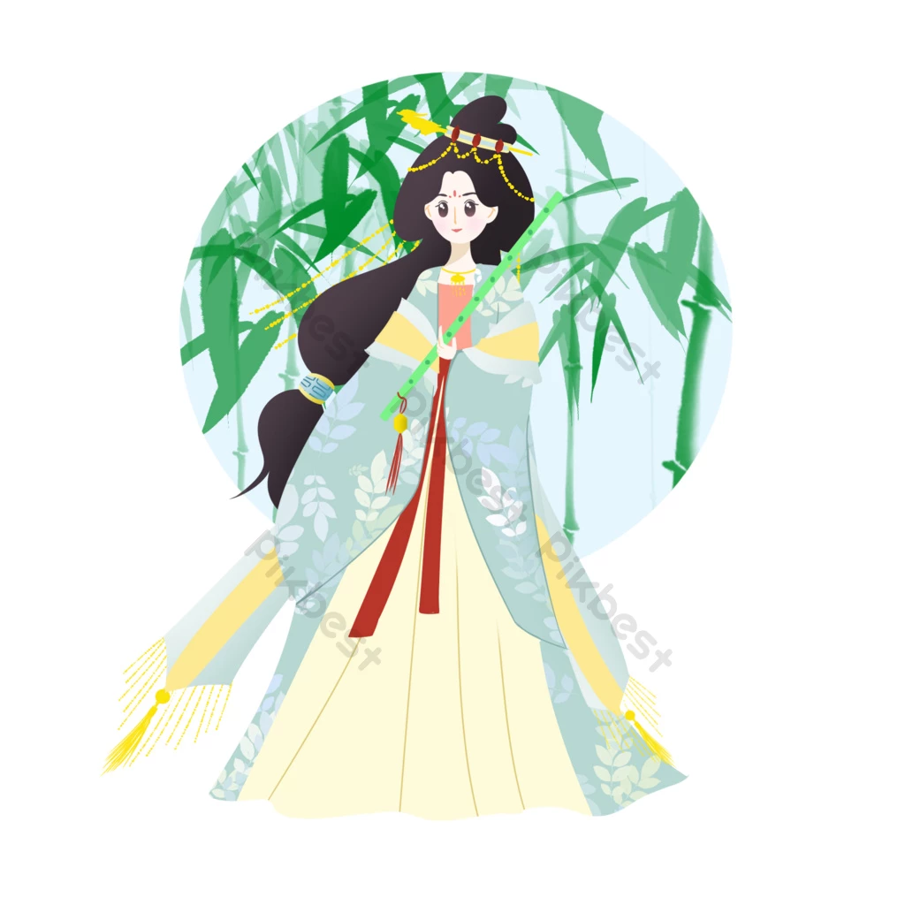
Bút pháp ước lệ
Sử dụng những quy ước trong biểu hiện nghệ thuật như dùng hình tượng thiên nhiên đẹp để nói về vẻ đẹp của con người.
Không miêu tả tỉ mỉ, cụ thể mà chủ yếu gợi, tác động tới trí tưởng tượng của người đọc.

Slide 9
Chị em Thúy Kiều
Cốt cách thanh cao như hoa mai (mai cốt cách)
Phong thái, tinh thần trong trắng, tinh khiết như tuyết (tuyết tinh thần).
Vẻ đẹp hoàn hảo cả ngoại hình lẫn tâm hồn, hai chị em đều đẹp đến độ hoàn mĩ (mười phân vẹn mười) nhưng mỗi người đều có một vẻ đẹp riêng (mỗi người một vẻ).

Slide 10
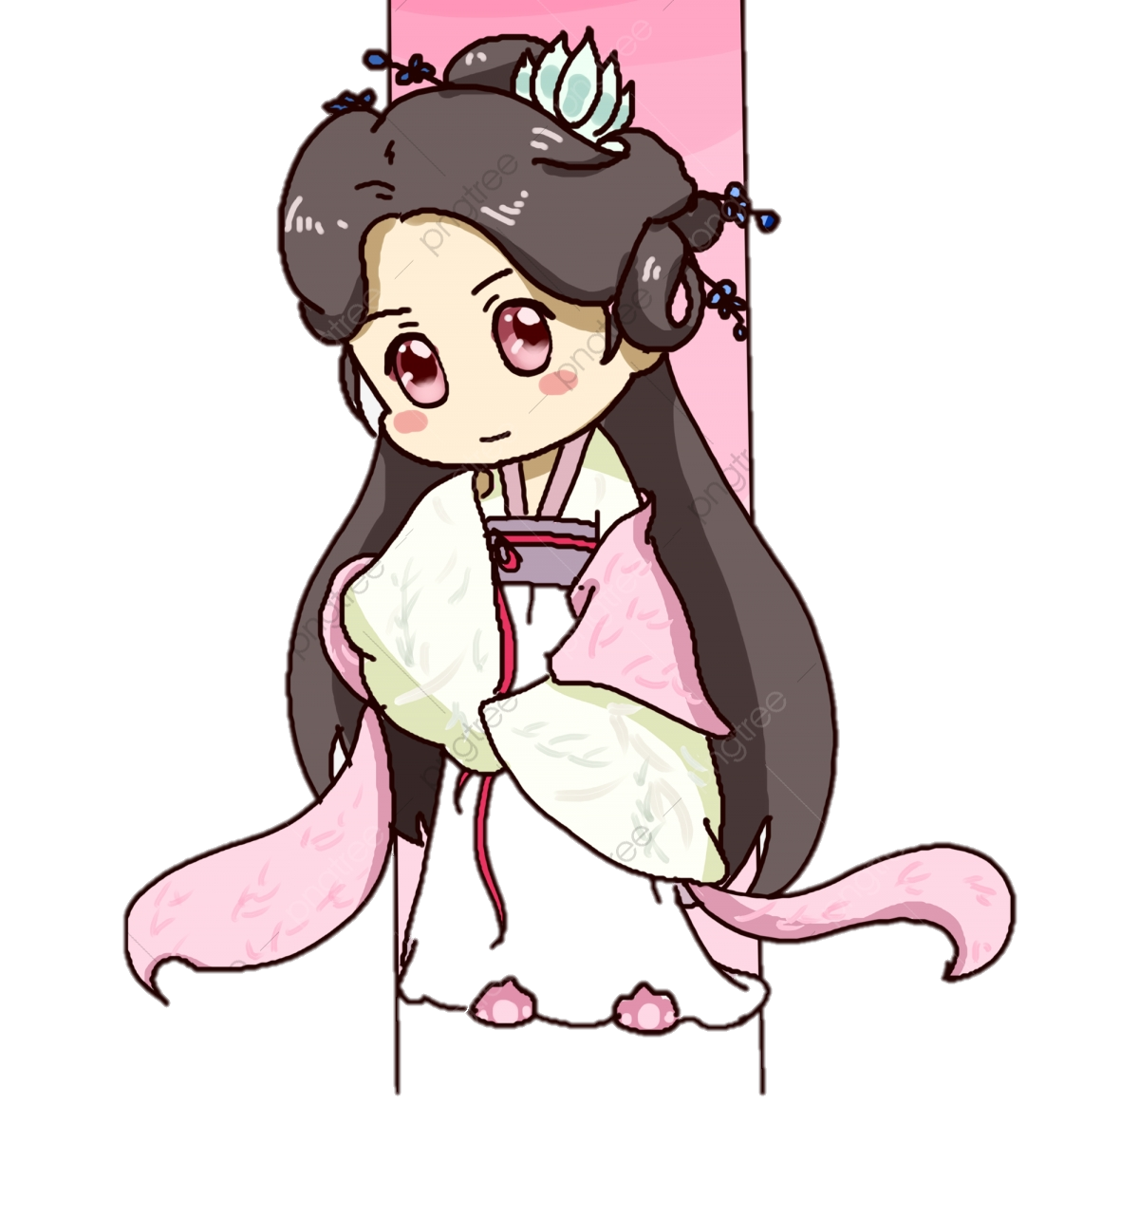
2. Vẻ đẹp của Thúy Vân
Vân xem trang trọng khác vời,
Vừa giới thiệu, vừa khái quát đặc điểm nhân vật có vẻ đẹp cao sang, quý phái.
Khuôn trăng đầy đặn, nét ngài nở nang.
Hoa cười ngọc thốt đoan trang,
Mây thua nước tóc, tuyết nhường màu da.
Thủ pháp ước lệ, nghệ thuật so sánh, ẩn dụ, liệt kê
Khuôn mặt tròn trịa, đầy đặn như trăng rằm
Lông mày sắc nét như ngài
Nụ cười tươi thắm như hoa
Giọng nói trong trẻo
Mái tóc óng ả hơn mây
Làn da trắng mịn hơn tuyết

Slide 11
2. Vẻ đẹp của Thúy Vân
+ Từ ngữ giàu sức gợi (đầy đặn, nở nang, đoan trang): Nhấn mạnh vẻ đẹp phúc hậu, quý phái.
+ Nhân hóa “mây thua”, “tuyết nhường”: Vẻ đẹp của Vân tạo sự hòa hợp, êm đềm với tự nhiên => Nàng sẽ có cuộc đời bình lặng, suôn sẻ.
=> Chân dung nhân vật mang tính cách số phận.

Slide 12
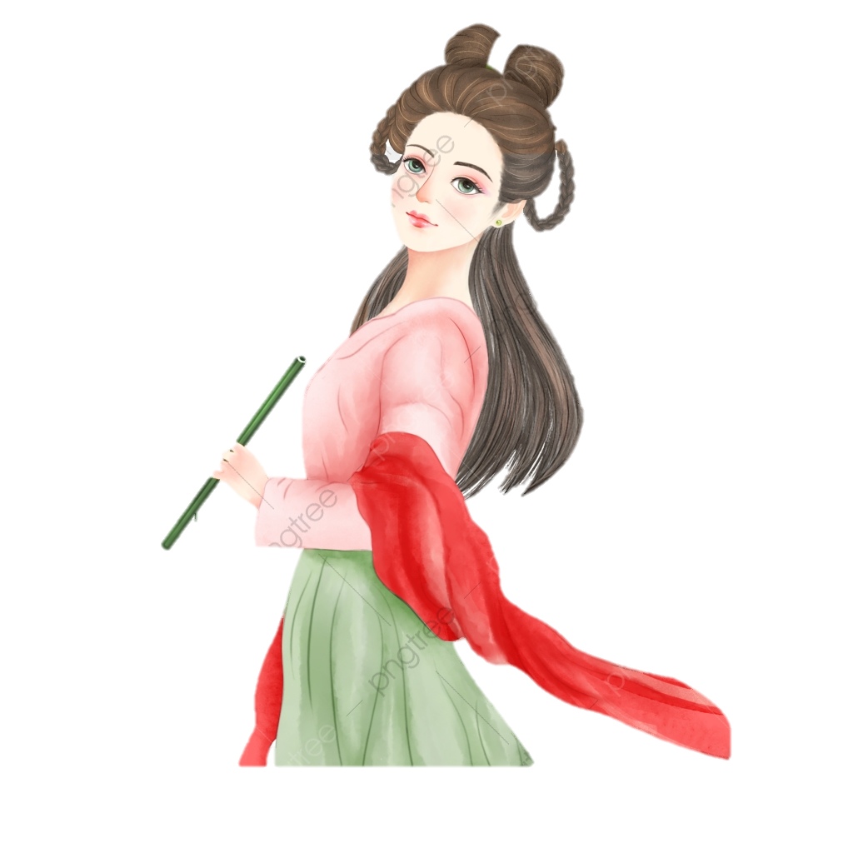
2. Vẻ đẹp của Thúy Kiều
- Bút pháp ước lệ: “làn thu thủy” đôi mắt trong sáng, long lanh, linh hoạt; “nét xuân sơn” đôi long mày thanh tú.
Vẻ đẹp nhan sắc
=> Không tả nhiều như Vân, tập trung gợi tả vẻ đẹp của đôi mắt (thể hiện phần tinh anh của tâm hồn và trí tuệ) theo lối điểm nhãn, vẽ hồn cho nhân vật.
- Nhân hóa “hoa ghen”, “liễu hờn”: Thiên nhiên cũng phải ghen ghét, đố kị với vẻ đẹp của Kiều.
- Thành ngữ “nghiêng nước nghiêng thành”: Cực tả vẻ đẹp giai nhân.

Slide 13
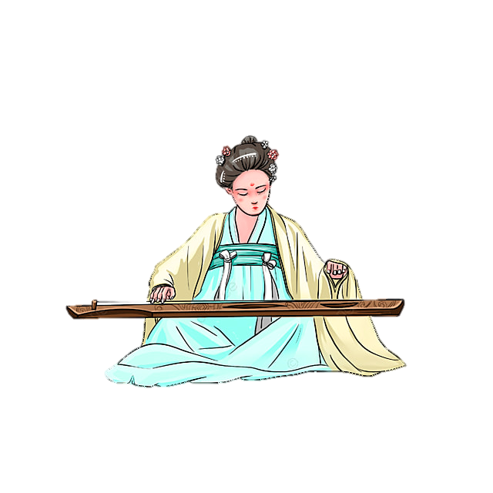
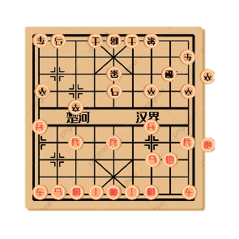

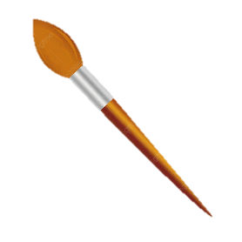
Vẻ đẹp tài năng
- Thủ pháp liệt kê: Tài cầm, kì, thi, họa của Kiều đạt mức lí tưởng theo quan niệm thẩm mĩ phong kiến.
Vẻ đẹp tâm hồn
- Tài đàn là sở trường, vượt lên trên mọi người
- Kiều tự sáng tác cung đàn Bạc mệnh, ghi lại tiếng lòng của một trái tim đa sầu, đa cảm.
=> Vẻ đẹp của Kiều là sự kết hợp cả tài - sắc - tình, khiến tạo hóa hờn ghen, đố kị. Nàng sẽ có cuộc đời éo le, đau khổ.

Slide 14
* Thủ pháp đòn bẩy
- Miêu tả Thúy Vân trước để làm nổi bật vẻ đẹp của Thúy Kiều.
- Chỉ dùng 4 câu để tả Vân, dùng đến 12 câu để tả Kiều.
- Vẻ đẹp của Vân chủ yếu là ngoại hình, còn Kiều là cả nhan sắc, tài năng, tâm hồn.

Slide 15
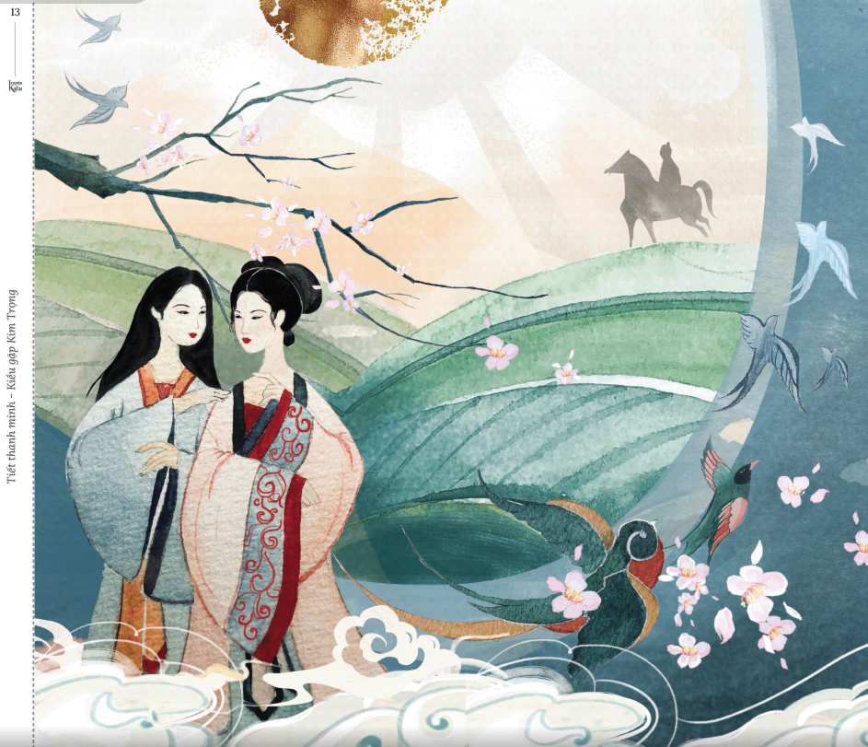
3. Nhận xét chung về hai chị em
Phong lưu rất mực hồng quần,
Xuân xanh xấp xỉ tới tuần cập kê
Êm đềm trướng rủ màn che,
Tường đông ong bướm đi về mặc ai.
- Gia cảnh: Sống trong gia đình phong lưu, khuôn phép, nề nếp
-Cuộc sống: Êm đềm, bình lặng, kín đáo, trong sáng

Slide 16
III. Luyện đề

Slide 17

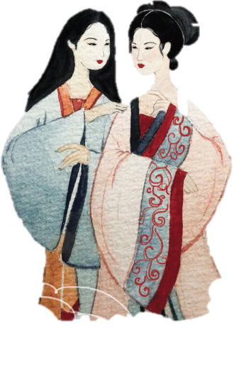
Khi khắc họa bức chân dung của Thúy Kiều, Nguyễn Du viết:
“Làn thu thuỷ, nét xuân sơn
Hoa ghen thua thắm, liễu hờn kém xanh
Một hai nghiêng nước nghiêng thành
Sắc đành đòi một, tài đành họa hai.”
(Truyện Kiều - Nguyễn Du)
Câu 1: Xác định thành ngữ có trong đoạn thơ trên? Em hiểu thành ngữ đó như thế nào?
Câu 2: Từ “hờn” trong câu thơ thứ hai bị một bạn chép nhầm thành từ “buồn”. Việc chép nhầm như thế có ảnh hường đến nội dung của đoạn thơ không? Vì sao?
Câu 3: Qua đoạn thơ trên, kết hợp với sự hiểu biết về đoạn trích “Chị em Thúy Kiều”, hãy viết đoạn văn theo phép lập luận Tổng - Phân - Hợp khoảng 14 câu nêu cảm nhận của em về nhân vật Thúy Kiều, trong đoạn trích có sử dụng ít nhất một câu cảm thán và một quan hệ từ.

Slide 18
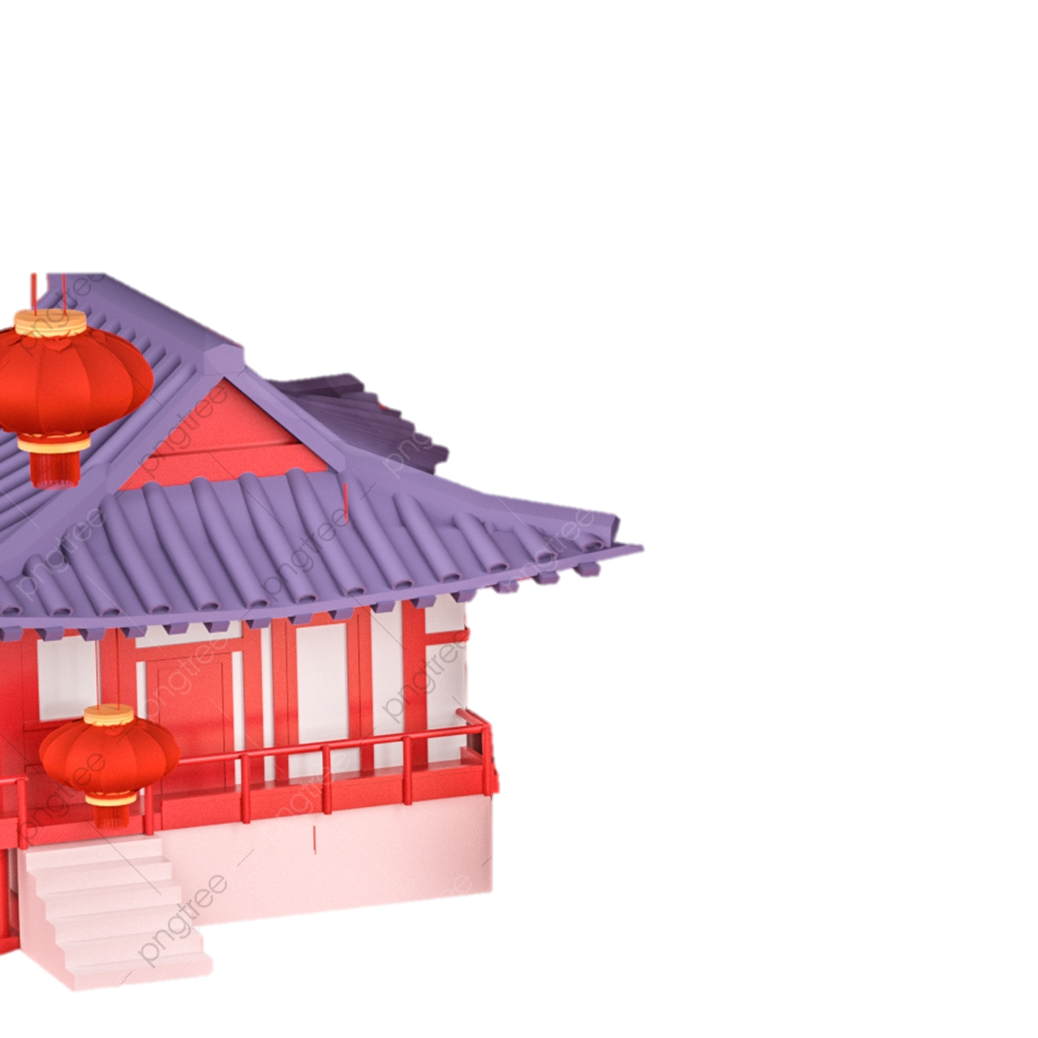
Câu 1: Xác định thành ngữ có trong đoạn thơ trên? Em hiểu thành ngữ đó như thế nào?
Xác định thành ngữ, giải nghĩa thành ngữ đó:
- Thành ngữ: Nghiêng nước nghiêng thành
- Ý nghĩa: Ý chỉ người con gái đẹp tuyệt vời có thể làm người ta say mê đến nỗi mất nước, mất thành.

Slide 19
Câu 2: Từ “hờn” trong câu thơ thứ hai bị một bạn chép nhầm thành từ “buồn”. Việc chép nhầm như thế có ảnh hường đến nội dung của đoạn thơ không? Vì sao?
Phân biệt từ “buồn” với từ “hờn”:
- Từ “hờn” nói lên sự đố kị, ghen ghét của tạo hóa (thiên nhiên) đối với sắc đẹp của Kiều ngầm thông báo số phận Kiều: trắc trở, éo le, đau khổ.
- Việc chép nhầm. Rất ảnh hưởng đến nội dung của câu thơ vì sẽ không dự báo được số phận nhân vật.

Slide 20
Câu 3: Qua đoạn thơ trên, kết hợp với sự hiểu biết về đoạn trích “Chị em Thúy Kiều”, hãy viết đoạn văn theo phép lập luận Tổng - Phân - Hợp khoảng 14 câu nêu cảm nhận của em về nhân vật Thúy Kiều, trong đoạn trích có sử dụng ít nhất một câu cảm thán và một quan hệ từ.
- Gợi tả vẻ đẹp của Kiều, tác giả vẫn dùng bút pháp nghệ thuật ước lệ “thu thuỷ” (nước mùa thu), “xuân sơn” (núi mùa xuân), hoa, liễu. Nét vẽ thiên gợi, tạo ấn tượng chung về vẻ đẹp của một giai nhân tuyệt thế.
- Vẻ đẹp ấy được gợi tả qua đôi mắt Kiều, bởi đôi mắt là sự thể hiện phần tinh anh của tâm hồn và trí tuệ. Đó là một đôi mắt biết nói và có sức rung cảm lòng người.
- Hình ảnh ước lệ “làn thu thuỷ”: Làn nước mùa thu gợn sóng gợi lên thật sống động vẻ đẹp của đôi mắt trong sáng, long lanh, linh hoạt. Còn hình ảnh ước lệ “nét xuân sơn” - nét núi mùa xuân lại gợi lên đôi lông mày thanh tú trên gương mặt trẻ trung.
- “Hoa ghen thua thắm, liễu hờn kém xanh” : vẻ đẹp quá hoàn mĩ và sắc sảo của Kiều có sức quyến rũ lạ lùng khiến thiên nhiên không thể dễ dàng chịu thua, chịu nhường mà phải nảy sinh lòng đố kỵ, ghen ghét, báo hiệu lành ít, dữ nhiều.

Slide 21
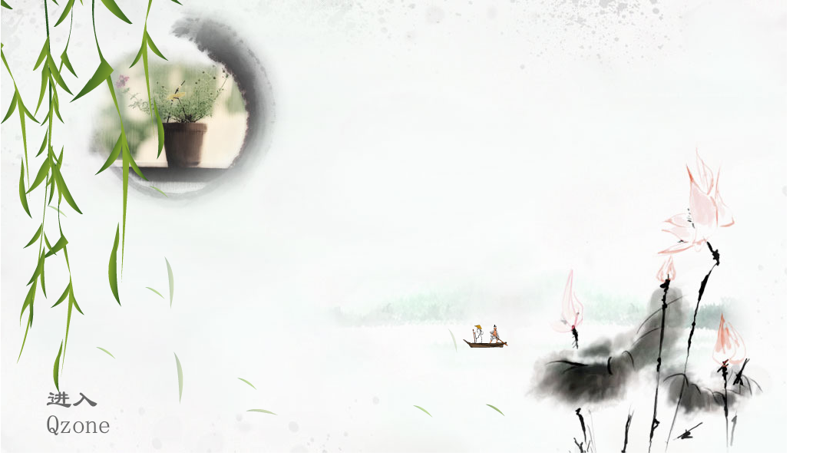
Cho đoạn thơ sau
Đầu lòng hai ả tố nga
Thúy Kiều là chị em là Thúy Vân
Mai cốt cách tuyết tinh thần
Mỗi người một vẻ mười phân vẹn mười
Câu 1: Bốn câu thơ trên thuộc tác phẩm nào? Nằm ở vị trí nào của tác phẩm? Của tác giả nào? Giới thiệu đôi nét về tác giả.
Câu 2: Nội dung chính của 4 câu thơ trên
Câu 3: Chỉ ra từ Thuần Việt và từ Hán Việt trong những câu thơ trên? Tác dụng của việc sử dụng từ đó là gì?
Câu 4: Giải thích cụm từ “ mai cốt cách, tuyết tinh thần”? Tác giả sử dụng bút pháp nghệ thuật gì?

Slide 22
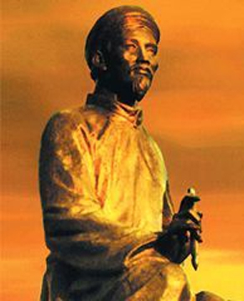
Câu 1: Bốn câu thơ trên thuộc tác phẩm nào? Nằm ở vị trí nào của tác phẩm? Của tác giả nào? Giới thiệu đôi nét về tác giả.
Bốn câu thơ trên thuộc văn bản Chị em Thúy Kiều trích trong tác phẩm Truyện Kiều của nhà văn Nguyễn Du, đoạn trích nằm ở phần mở đầu của phần thứ nhất gặp gỡ và đính ước.
- Giới thiệu đôi nét về tác giả: Nguyễn Du tên hiệu là Thanh Hiên, sinh năm Ất Dậu (1765), mất năm Canh Thìn (1820). Ông sinh ra ở Hà Nội trong một gia đình danh giá, tổ tiên của ông rất nổi tiếng và được mệnh danh là đại thi hào dân tộc, là danh nhân văn hóa thế giới. Thơ văn của ông có giá trị hiện thực sâu sắc, phản ánh chân thực cuộc đời cơ cực của ông nói riêng, và xã hội đen tối, bất công nói chung.

Slide 23
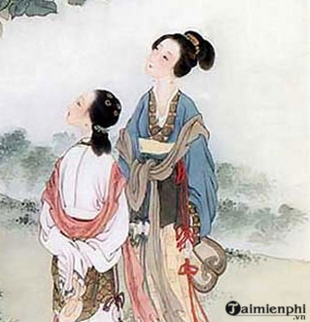
Câu 2: Nội dung chính của 4 câu thơ trên
Nội dung chính của 4 câu thơ trên là: Bốn câu thơ đầu khái quát lên bức chân dung về phẩm hạnh và đạo đức cùng với vẻ đẹp của Thúy Kiều và Thúy Vân một cách rõ nét nhất.

Slide 24

Câu 3: Chỉ ra từ Thuần Việt và từ Hán Việt trong những câu thơ trên? Tác dụng của việc sử dụng từ đó là gì?
- Từ Thuần Việt: ả
- Từ Hán Việt: tố nga
=> Tác dụng của việc sử dụng từ đó là: tạo nên một vẻ đẹp vừa dịu dàng, vừa trang trọng của chị em Thúy Kiều.

Slide 25
Câu 4: Giải thích cụm từ “ mai cốt cách, tuyết tinh thần”? Tác giả sử dụng bút pháp nghệ thuật gì?
Giải thích cụm từ “mai cốt cách, tuyết tinh thần”:
- Mai cốt cách: cốt cách thanh tao, mảnh dẻ như cây mai.
- Tuyết tinh thần: tinh thần trong trắng, khôi nguyên như tuyết.
=> Câu thơ sử dụng biện pháp ước lệ tượng trưng để nói tới sự duyên dáng, thanh cao, trong trắng của chị em Thúy Kiều. Vẻ đẹp đạt mức hoàn hảo của hai chị em.

